Slide 1
আজকের ক্লাশে সবাইকে স্বাগতম

Slide 2
পরিচিতি
নার্গিস খাতুন
সহকারি শিক্ষক (আইসিটি)
পোরজনা এম, এন উচ্চ বিদ্যালয়, শাহজাদপুর, সিরাজগঞ্জ।
nargiskhatunm1979@gmail.com
শ্রেণীঃ- ৬ষ্ঠ
বিষয়ঃ-তথ্য ও যোগাযোগ প্রযুক্তি
সময়ঃ- ৫০ মিনিট
তারিখঃ-

Slide 3
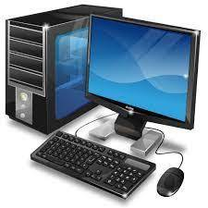
চিত্রটি লক্ষ্য কর
মাউস এবং কী-বোর্ড দিয়ে CPU তে তথ্য প্রদান করা হচ্ছে।

Slide 4
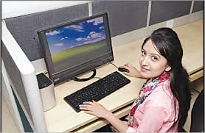
আজকের পাঠ-
ইনপুট ডিভাইস

Slide 5
এই পাঠ শেষে শিক্ষার্থীরা…
১। ইনপুট ডিভাইস কাকে বলে বলতে পারবে;
২। ইনপুট ডিভাইসগুলোর নাম বলতে পারবে;
৩। ইনপুট ডিভাইসগুলোর বর্ণনা করতে পারবে।

Slide 6
ইনপুট ডিভাইস কাকে বলে-
ইনপুট শব্দের অর্থ প্রবেশ করানো আর ডিভাইস শব্দের অর্থ যন্ত্র। সুতারাং যে যন্ত্রের সাহায্যে ব্যবহারকারীর প্রয়োজনীয় কাজ সম্পন্ন করার জন্য ডেটা সরবরাহ করা হয় , তাকে ইনপুট ডিভাইস বলে।

Slide 7
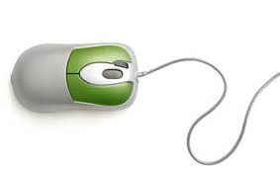
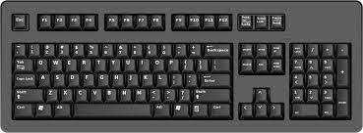
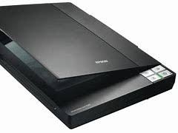
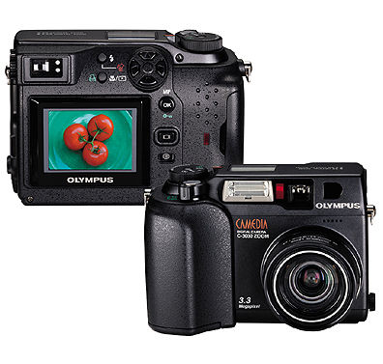
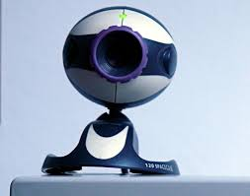
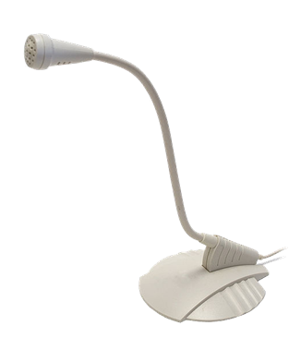
ইনপুট ডিভাইস
কী-বোর্ড
স্ক্যানার,
মাউস
ডিজিটাল ক্যামেরা,
ওয়েব ক্যামেরা
মাইক্রো ফোন

Slide 8
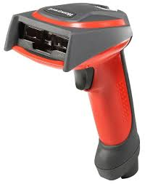
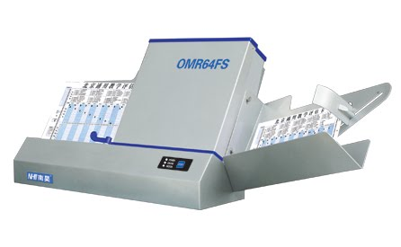
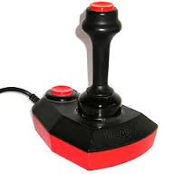
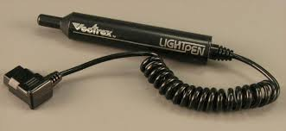
ইনপুট ডিভাইস
বারকোড রিডার
ওএমআর
জয়স্টিক
লাইট পেন
মাউথ পিচ

Slide 9
এসো ভিডিওটি দেখি

Slide 10
একক কাজ-
ইনপুট ডিভাইস কাকে বলে?

Slide 11
দলীয় কাজ-
প্রত্যেক দল ৭টি করে ইনপুট ডিভাইসের নাম লিখ।

Slide 12
মূল্যায়ণ-
উত্তর সঠিক হয়েছে
আবার চেষ্টা কর
১। ইনপুট শব্দের অর্থ কি?
ক) বাহির করানো
খ) ফলাফল দেখানো
গ) প্রবেশ করানো
ঘ) প্রদর্শন করানো
২। সচরাচর কোনটির সাহায্যে ডাটা ইনপুট দিতে হয়?
ক) কী-বোর্ড
খ) মাউস
গ) ক্যামেরা
ঘ) মাউথ পিচ

Slide 13
বাড়ির কাজ-
আজকে আমরা যেসব ইনপুট ডিভাইস দেখলাম, এগুলো ছাড়া আর কী কী ইনপুট ডিভাইস হতে পারে? বাড়ি থেকে লিখে আনবে।

Slide 14
ধন্যবাদ।

